Slide 1
IDEAS BASICAS
LIMITE

Slide 2
CONCEPTO
El limite es preguntarse a que valor llega la función que se esta analizando cuando la variable x se acerca a un valor especifico
Notes:
Se acerca a ese valor especifico pero no llega a el.L es el valor que adopta

Slide 3
PROCEDIMIENTOS
Existen varios procedimientos para determinar los limites de una función
A)Sustituir el valor al que se esta haciendo converger y saber ,el valor de la función.Esto no es valido para todas las funciones.
B)Tabla de valores
C)Propiedades
Notes:
La tabla de valores como procedimiento requiere que alcance el valor de L ,ya sea aproximandose de la derecha o la izquierda .
Sustituir no sirve para aquellos casos en la cual al reemplazar porel valor la función se indefine

Slide 4
Calculo del limite con tabla de valores
Si el valor de la función se aproxima al mismo número L conforme x se acerca hacia
a desde ambas direcciones, entonces el límite es igual a L.
Notes:
Este metodo nos sirve para probar la existencia de un limite

Slide 5

Prueba de existencia de un limite
Notes:
Por eso nos interesa la sustitución de valores porque nos prueba la existencia de un limite

Slide 6
Prueba de existencia de un limite
Si los valores a los que converge la función son distintos cuando se acerca desde la derecha o de la izquierda no tiene limite
Notes:
Por eso nos interesa la sustitución de valores porque nos prueba la existencia de un limite.

Slide 7
¿Qué ocurre cuando los valores difieren?
Cuando los limites sean distintos la función no se acerca al limite cuando tiende a 4

Slide 8
CASO ESPECIAL
En el caso de aquellas funciones en que estan definidas solo para valores positivos como la raiz .La evaluacion del limite solo se hace para los valores a la derecha .
El supuesto es que nos interesa el limite en el dominio de la función

Slide 9
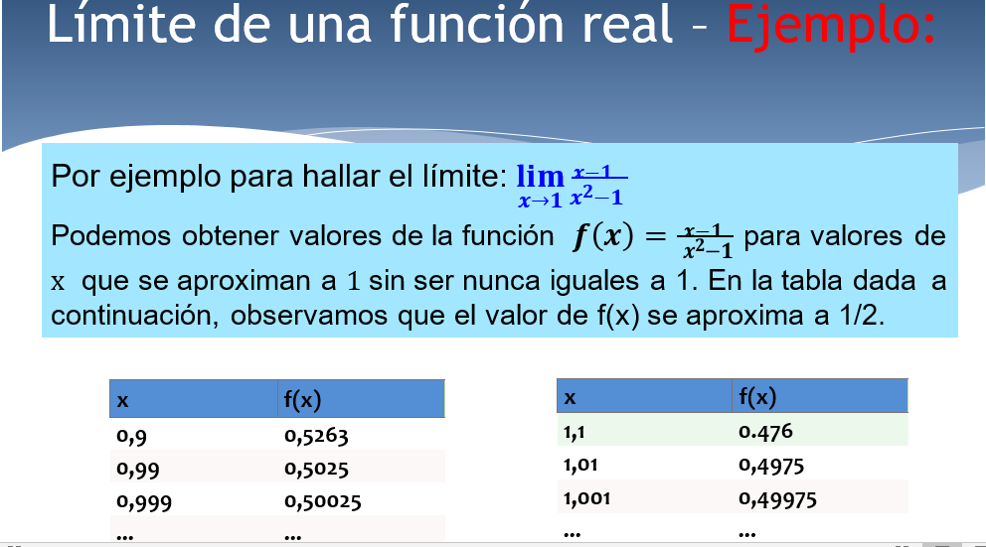
IDEA BÁSICA

Slide 10
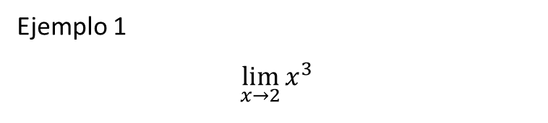
Ejemplo 2
Ejemplo 1
$$\lim_{x→2}{x^{3}}$$

Slide 11

PROPIEDADES

Slide 12

PROPIEDADES

